Slide 1

Подвиг Виктора Талалихина: Герой неба Москвы История летчика-героя, чьё мужество и самоотверженность вдохновляют поколения.

Slide 2

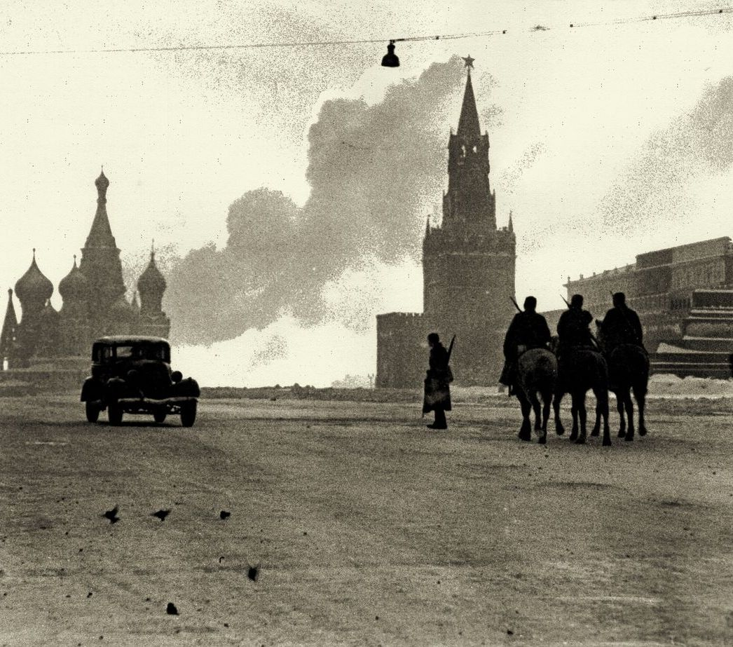
Москва в огне: время испытаний и надежды
Август 1941 года ознаменовался ожесточёнными налётами на Москву и напряжённой борьбой на фронте. Родившийся в 1918 году Виктор Талалихин вырос в семье трудолюбивых крестьян, где трагедии войны и утраты закалили его характер и любовь к небу.
2

Slide 3




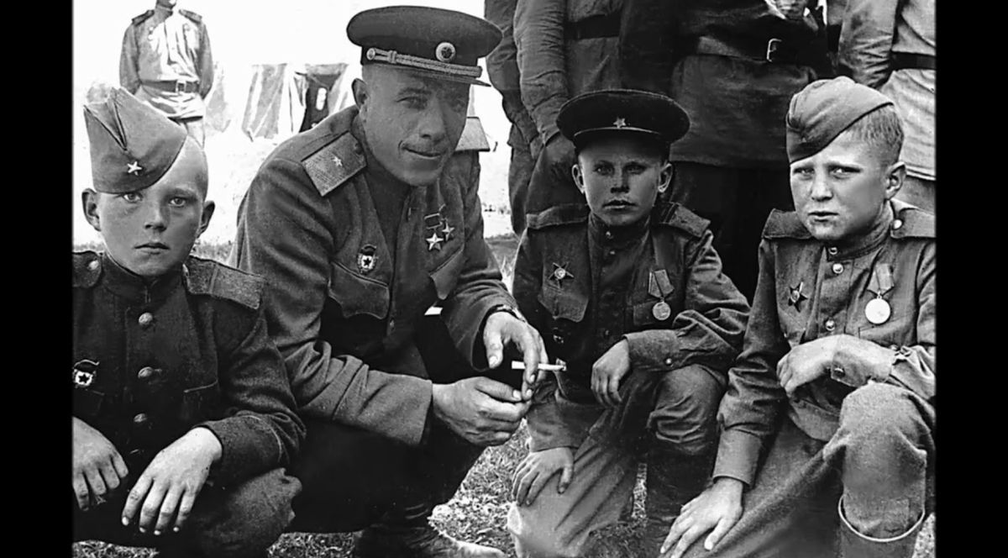
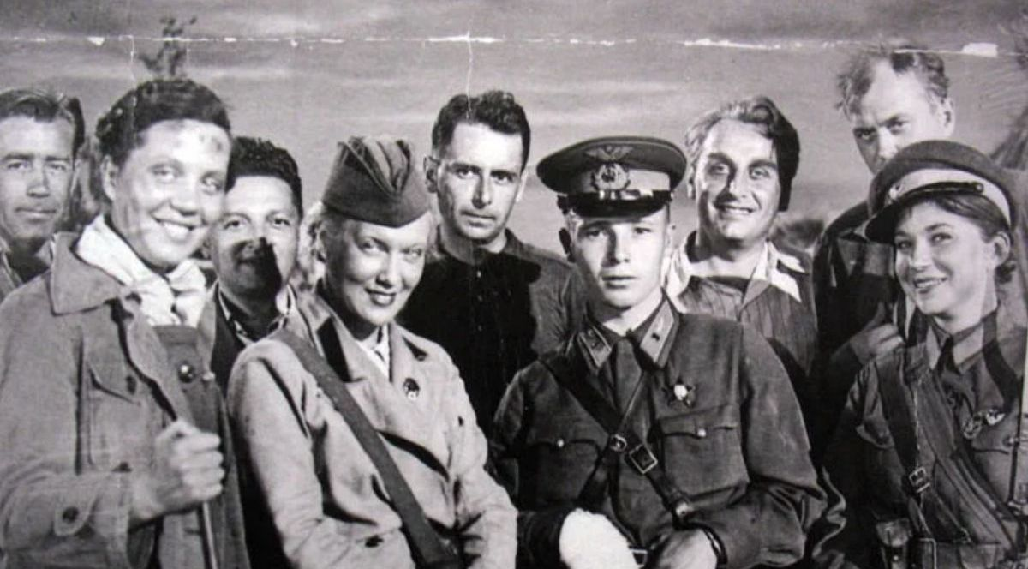
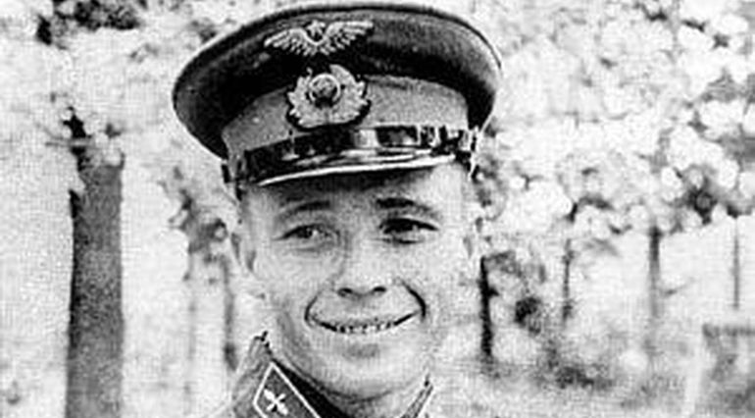
Детские годы Виктора: начало пути к мечте
Раннее увлечение авиацией во Вольске
Переезд в Москву и первые шаги в профессии
Формирование характера через спорт и учёбу
В детстве Виктор, живя в Вольске, проявлял яркий интерес к авиации: строил планер и активно участвовал в школьных и комсомольских делах. Эти годы заложили основу его стремления к небу.
В 1933 году семья переехала в Москву, где Виктор начал работать на мясокомбинате и посещать аэроклуб. Здесь упорство и труд стали ключом к его будущей летной карьере.
В юности Виктор активно занимался спортом, особенно футболом и лёгкой атлетикой, что закалило его волю и дисциплину. Одновременно он усиленно учился, стремясь расширить кругозор и подготовиться к будущей авиационной карьере.
3

Slide 4







Этапы становления летчика
Поступил в военную школу, где освоил истребитель И-16, показал высокий уровень мастерства и дисциплины. Учёба в Борисоглебской авиашколе
Совершил 47 боевых вылетов, сбил врага и был награждён орденом Красной Звезды за проявленное мужество. Участие в советско-финской войне
Подготовка в аэроклубе Начал обучение в московском аэроклубе, освоил базовые навыки пилотирования и работу с самолётом У-2.
Служба в 27-м истребительном полку Проходил службу в полку ПВО Москвы, совершенствуя боевые навыки и участвовал в боях на защите столицы.
Повышение квалификации и подготовка к ночным боям Прошёл курсы командиров авиазвеньев и обучения слепой и ночной подготовке, готовясь к новым вызовам на фронте.
4

Slide 5

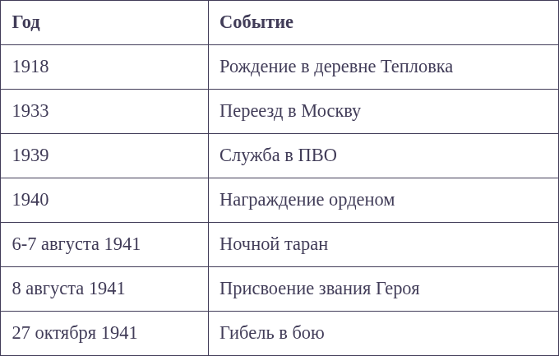
Вехи жизни Виктора Талалихина
Основные даты и события, определившие судьбу героя.
Основные исторические моменты отражают жизненный путь и подвиги Талалихина.
Воспоминания краеведа Николая Чулкова
5

Slide 6



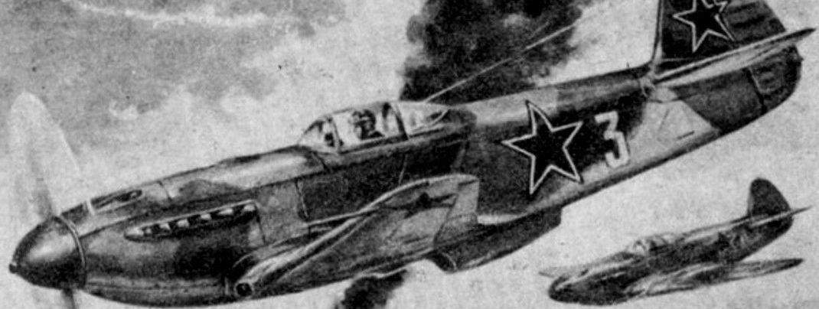
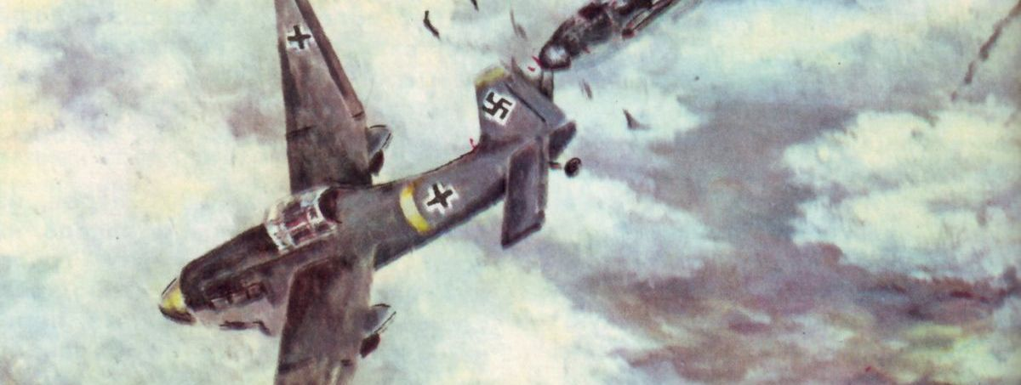
Подробности ночного тарана и его значение
Ход боя в ночь на 7 августа 1941 года
Помощь и спасение после тарана
Виктор Талалихин на истребителе И-16 встретил противника — бомбардировщик «Хейнкель-111». У него закончились патроны, и он принял решенье пойти на таран, получил ранение, покинул горящий самолёт с парашютом.
Жители деревни Мансурово оказали помощь раненому летчику, особенно заботливая Марфа Ивановна Ларионова. Этот подвиг стал символом мужества и вдохновением в борьбе за Москву.
6

Slide 7

8 августа 1941 года Виктор Талалихин был удостоен звания Героя Советского Союза за свой беспримерный подвиг.
Жизнь после подвига: трагедия и слава
В сентябре того же года погиб его брат Николай, что стало большой личной трагедией для Виктора.
27 октября 1941 года во время боя под Каменкой Талалихин погиб, продолжая сражаться до последней минуты.
8

Slide 8

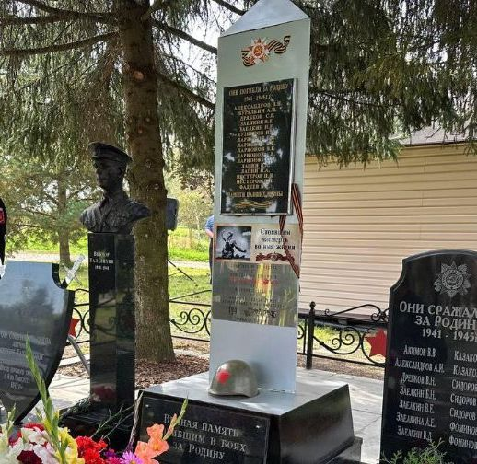
Память и увековечение подвига Талалихина
Места памяти и памятники
Влияние на патриотическую культуру
Виктор Талалихин похоронен на Новодевичьем кладбище, а по всему Подмосковью и Москве воздвигли его памятники и мемориальные доски.
Имя героя носит множество улиц и школ, а память о нём поддерживает уважение к истории и формирует чувство патриотизма у молодёжи.
9

Slide 9
Подвиг Талалихина: навсегда в наших сердцах История Виктора Талалихина учит мужеству, самопожертвованию и любви к Родине, служит нравственным ориентиром для будущих поколений.

